Slide 1
BÁO CÁO TÌNH HÌNH KINH TẾ - XÃ HỘI 6 THÁNG ĐẦU NĂM VÀ NHIỆM VỤ TRỌNG TÂM 6 THÁNG CUỐI NĂM 2025
ỦY BAN NHÂN DÂN TỈNH BÌNH ĐỊNH

Slide 2
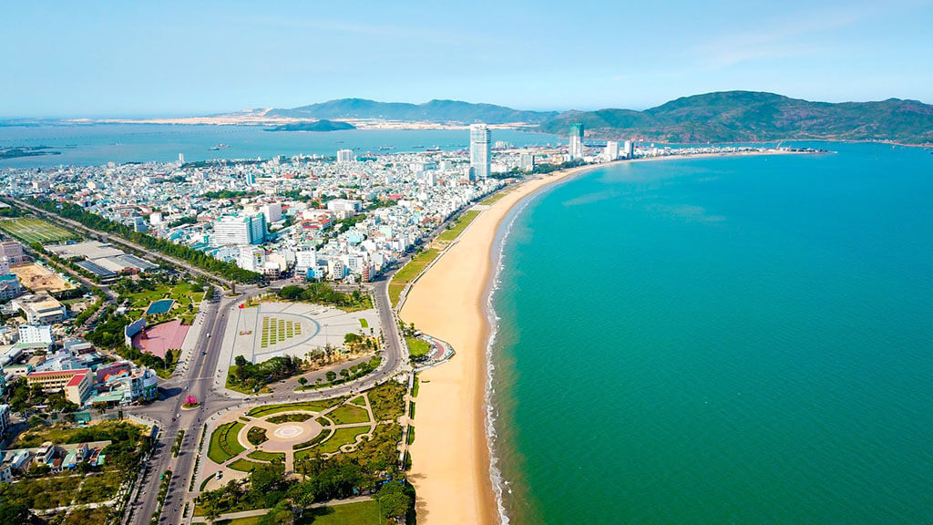
01
Phần
TÌNH HÌNH KINH TẾ - XÃ HỘI
6 THÁNG ĐẦU NĂM 2025

Slide 3
I. KẾT QUẢ THỰC HIỆN CÁC CHỈ TIÊU CHỦ YẾU
STT | Chỉ tiêu | Đơn vị | Thực hiện 6 tháng đầu năm 2024 | Kế hoạch năm 2025 |  |  |  |  | Thực hiện năm 2025: |  |  | Ước thực hiện 6 tháng đầu năm 2025 so với: |  | Kế hoạch 6 tháng cuối năm 2025 | Ước cả năm 2025
 |  |  |  | HĐND tỉnh giao | Nghị quyết số 154/NQ-CP của Chính phủ | Phân kỳ: |  |  | Quý I | Ước Quý II | Ước 6 tháng đầu năm | Kế hoạch năm 2025 (HĐND tỉnh giao) | Cùng kỳ
 |  |  |  |  |  | Quý I | Quý II | 6 tháng đầu năm
1 | 2 | 3 | 4 | 5 | 6 | 7 | 8 | 9 | 10 | 11 | 12 | 13 | 14 | 15 | 16
1 | Tốc độ tăng GRDP | % | 7,55 | 7,6 - 8,5 | 8,5 | 7,5 | 8,6 | 8,1 | 7,51 | 8,61 | 8,1 |  |  | 8,9 | 8,5
 | - Nông, lâm, thuỷ sản | % | 3,37 | 3,2 - 3,6 | 3,5 | 4,0 | 3,7 | 3,6 | 3,43 | 3,24 | 3,3 |  |  | 3,4 | 3,4
 | - Công nghiệp và xây dựng | % | 10,39 | 10,2 - 11,2 | 11,5 | 10,1 | 11,4 | 11,2 | 10,96 | 11,77 | 11,4 |  |  | 11,7 | 11,6
 | + Công nghiệp | % | 11,53 | 10,5 - 11,5 | 11,5 | 10,7 | 11,5 | 11,1 | 10,70 | 11,91 | 11,3 |  |  | 11,9 | 11,6
 | + Xây dựng | % | 7,86 | 9,7 - 10,7 | 11,4 | 8,2 | 11,4 | 11,6 | 11,75 | 11,51 | 11,6 |  |  | 11,5 | 11,6
 | - Dịch vụ | % | 8,32 | 8,0 - 9,1 | 9,2 | 7,3 | 10,1 | 9,0 | 7,84 | 10,14 | 9,0 |  |  | 9,4 | 9,2
 | - Thuế sản phẩm trừ trợ cấp sản phẩm | % | 8,05 | 9,5 - 10,2 | 8,6 | 10,3 | 10,3 | 6,7 | 2,93 | 9,50 | 6,3 |  |  | 10,1 | 8,4
2 | Chỉ số sản xuất CN (IIP) | % | 9,65 | 8,5 - 9,5 | 10 | 10 | 9,5 - 10,5 | 9,7 - 10,3 | 10,17 | 8,0 | 9,03 |  |  | 10,5 - 11,5 | 10,0 - 10,5
3 | Kim ngạch xuất khẩu | Triệu USD | 859,3 | 1.710 | 1.780 | 458,6 | 482 | 940,6 | 455,3 | 446,7 | 902 | 52,7% | 104,97% | 878 | 1.780
4 | Tổng thu ngân sách trên địa bàn | Tỷ đồng | 6.486,5 | 17.415 | 18.284 | 4.270 | 4.730 | 9.000 | 4.308,0 | 4.976 | 9.284 | 53,3% | 143,13% | 8.414,0 | 17.698
 | - Thu nội địa | Tỷ đồng | 6.022,4 | 16.370 | 16.465 | 4.068 | 4.454 | 8.522 | 4.179,0 | 4.831 | 9.010 | 55,0% | 149,61% | 7.847,0 | 16.857
 | - Thu thuế từ hoạt động xuất nhập khẩu | Tỷ đồng | 373,2 | 950 | 1.000 | 179 | 252 | 431 | 101,0 | 121 | 222 | 23,4% | 59,49% | 520,0 | 742

Slide 4
I. KẾT QUẢ THỰC HIỆN CÁC CHỈ TIÊU CHỦ YẾU (TT)
STT | Chỉ tiêu | Đơn vị | Thực hiện 6 tháng đầu năm 2024 | Kế hoạch năm 2025 | Thực hiện năm 2025: |  |  | Ước thực hiện 6 tháng đầu năm 2025 so với: |  | Kế hoạch 6 tháng cuối năm 2025 | Ước cả năm 2025 | Ghi chú
 |  |  |  | HĐND tỉnh giao | Quý I | Quý II | 6 tháng đầu năm | Kế hoạch năm 2025 | Cùng kỳ
1 | 2 | 3 | 4 | 5 | 6 | 7 | 8 | 9 | 10 | 11 | 12 | 13
5 | Tốc độ tăng Tổng vốn đầu tư phát triển toàn xã hội | % | 9,0 | 9,5 | 9,3 | 8,6 | 8,8 |  |  | 10 - 10,5 | 9,5 - 10
6 | Duy trì mức sinh thay thế bình quân mỗi phụ nữ trong độ tuổi sinh đẻ có từ 2,0 đến 2,2 con |  |  | Duy trì |  |  |  |  |  |  |  | Đánh giá cuối năm
7 | Tạo việc làm mới | Người | 21714,0 | 32.500 | 9.100 | 12.512 | 21.612 | 66,50% | 99,53% | 10.888 | 32.500
8 | Tỷ lệ lao động đã qua đào tạo, bồi dưỡng nghề | % | 62,8 | 66,3 | 64,44 | 64,83 | 64,83 | 97,78% | 103,30% | 66,3 | 66,3
9 | Giảm tỷ lệ hộ nghèo đa chiều | % |  | Tỷ lệ hộ nghèo còn 0,62%, thấp hơn bình quân chung của cả nước | - |  |  |  |  |  |  | Đánh giá cuối năm
10 | Tỷ lệ người lao động tham gia bảo hiểm xã hội | % | 18,6 | 25,52 | 22,29 | 22,65 | 22,65 | 88,75% | 121,84% | 25,52 | 25,52
11 | Tỷ lệ dân số tham gia bảo hiểm y tế | % | 95,5 | 96,15 | 96,0 | 96,1 | 96,1 | 99,95% | 100,63% | 96,15 | 96,15
12 | Tỷ lệ trạm y tế có bác sỹ | % | 100,0 | 100 | 100 | 100 | 100 | 100% | 100% | 100 | 100
13 | Tỷ lệ xã, phường, thị trấn đạt Bộ Tiêu chí quốc gia về y tế xã | % |  | 100 | - |  |  |  |  |  | 100 | Đánh giá cuối năm
14 | Số giường bệnh kế hoạch trên 1 vạn dân | Giường | 39,6 | 40,9 | 41,1 | 41,1 | 41,1 | 100,57% | 103,88% | 41,1 | 41,1

Slide 5
I. KẾT QUẢ THỰC HIỆN CÁC CHỈ TIÊU CHỦ YẾU (TT)
STT | Chỉ tiêu | Đơn vị | Thực hiện 6 tháng đầu năm 2024 | Kế hoạch năm 2025 | Thực hiện năm 2025: |  |  | Ước thực hiện 6 tháng đầu năm 2025 so với: |  | Kế hoạch 6 tháng cuối năm 2025 | Ước cả năm 2025 | Ghi chú
 |  |  |  | HĐND tỉnh giao | Quý I | Quý II | 6 tháng đầu năm | Kế hoạch năm 2025 | Cùng kỳ
1 | 2 | 3 | 4 | 5 | 6 | 7 | 8 | 9 | 10 | 11 | 12 | 13
15 | Tỷ lệ trẻ em dưới 5 tuổi suy dinh dưỡng thể nhẹ cân | % |  | 6,5 | - |  |  |  |  |  |  | Đánh giá cuối năm
16 | Tỷ lệ che phủ rừng | % |  | 58 | 57,7 | 57,7 | 57,7 | 99,48% | 100,66% | 58 | 58
17 | Tỷ lệ dân cư nông thôn sử dụng nước hợp vệ sinh | % | 100,0 | 100 | 100 | 100 | 100 | 100% | 100% | 100 | 100
 | Trong đó: Tỷ lệ sử dụng nước sạch | % | 35,2 | 40 | 38,3 | 39,6 | 39,6 | 99% | 112,50% | 40 | 40
18 | Tỷ lệ dân cư đô thị sử dụng nước sạch qua hệ thống cấp nước tập trung | % | 86,9 | 90 - 92 | 89,23 | 89,5 | 89,5 | 99,44% | 102,99% | 80,8 | 80,8
19 | Tỷ lệ chất thải rắn ở đô thị được thu gom | % | 89,7 | 93 | 93,86 | 93,86 | 93,86 | 100,92% | 104,60% | 94 | 94
20 | Tỷ lệ chất thải rắn ở nông thôn được thu gom | % | 65,7 | 80 | 79,88 | 79,88 | 79,88 | 99,85% | 121,68% | 80 | 80
21 | Số lượng căn hộ nhà ở xã hội hoàn thành | Căn hộ | 622 | 742 | 0 | 0 | 0 | 0% | 0% | 742 | 742

Slide 6
I. KẾT QUẢ THỰC HIỆN CÁC CHỈ TIÊU CHỦ YẾU (TT)
STT | Chỉ tiêu | Đơn vị | Thực hiện 6 tháng đầu năm 2024 | Kế hoạch năm 2025 | Thực hiện năm 2025: |  |  | Ước thực hiện 6 tháng đầu năm 2025 so với: |  | Kế hoạch 6 tháng cuối năm 2025 | Ước cả năm 2025
 |  |  |  | HĐND tỉnh giao | Quý I | Quý II | 6 tháng đầu năm | Kế hoạch năm 2025 | Cùng kỳ
1 | 2 | 3 | 4 | 5 | 7 | 8 | 9 | 10 | 11 | 12 | 13
1 | Tổng mức bán lẻ hàng hóa và doanh thu dịch vụ tiêu dùng | Tỷ đồng | 58.333,4 | 126.600 | 29.654 | 33.706 | 63.360 | 50,05% | 108,62% | 63.240 | 126.600
2 | Số xã đạt chuẩn nông thôn mới | Xã |  | 3 | - |  |  |  |  |  | Tạm dừng không thực hiện theo hướng dẫn của Trung ương
3 | Số xã đạt chuẩn nông thôn mới nâng cao | Xã |  | 6 | -
4 | Số xã đạt chuẩn nông thôn mới kiểu mẫu | Xã |  | 3 | -
5 | Tổng lượng khách du lịch | Triệu lượt khách | 5,69 | 10 | 3,20 | 3,3 | 6,5 | 65,02% | 114,37% | 3,8 | 10,3
6 | Doanh thu du lịch thuần túy | Tỷ đồng | 15.001 | 26.000 | 7.330 | 8.792 | 16.122,0 | 62,01% | 107,47% | 12.228 | 28.350
7 | Thu hút dự án mới | Dự án | 27 | 100 | 32 | 26 | 58 | 58,00% | 214,81% | 42 | 100
8 | Số doanh nghiệp thành lập mới | Doanh nghiệp | 626 | 1.100 | 324 | 376 | 700 | 63,64% | 111,82% | 700 | 1.400
9 | Số vốn đăng ký của doanh nghiệp thành lập mới | Tỷ đồng | 6.000 | 9.500 | 4.219 | 2.781 | 7.000 | 73,68% | 116,67% | 7.000 | 14.000

Slide 7
I. KẾT QUẢ THỰC HIỆN CÁC CHỈ TIÊU CHỦ YẾU (TT)
STT | Chỉ tiêu | Đơn vị | Thực hiện 6 tháng đầu năm 2024 | Kế hoạch năm 2025 | Thực hiện năm 2025: |  |  | Ước thực hiện 6 tháng đầu năm 2025 so với: |  | Kế hoạch 6 tháng cuối năm 2025 | Ước cả năm 2025
 |  |  |  | HĐND tỉnh giao | Quý I | Quý II | 6 tháng đầu năm | Kế hoạch năm 2025 | Cùng kỳ
1 | 2 | 3 | 4 | 5 | 7 | 8 | 9 | 10 | 11 | 12 | 13
10 | Số vụ vi phạm lấn chiếm đất đai được giải quyết trong năm | Số vụ | 6.099 | 3.463 | 407 | 552 | 959 | 27,69% | 15,72% | 2.504 | 3.463
11 | Giải phóng mặt bằng: Số lượng công trình, dự án hoàn thành GPMB so với tổng số dự án trên địa bàn | % | 22,4 | ≥ 50 | 3,26 | 10,78 | 10,78 (129/1.197 dự án) |  |  | ≥ 50 | ≥ 50
12 | Giảm tỷ lệ đơn khiếu nại về lĩnh vực đất đai phát sinh mới | % |  | 70 | Chưa phát sinh | Chưa phát sinh | Chưa phát sinh |  |  |  | 70
13 | Tỷ lệ giải quyết số vụ việc khiếu nại thuộc thẩm quyền | % | 88,08 | 85 | 88,1 | 90,4 | 89,2 | 104,99% |  | ≥ 90 | ≥ 90
14 | Tỷ lệ giải ngân vốn đầu tư công so với kế hoạch HĐND tỉnh giao | % |  | ≥ 98 | 12,46 | 47,64 | 47,64 |  |  | 52,36 | 100
15 | Phát triển sản phẩm du lịch mới | Sản phẩm |  | 11 | 3 | 4 | 7 | 63,64% |  | 17 | 24
16 | Hình thành mới chuỗi liên kết sản xuất, tiêu thụ sản phẩm nông nghiệp trên địa bàn | Cơ sở |  | 11 | 2 | 7 | 9 | 81,82% |  | 7 | 16
17 | Xây dựng mới cơ sở giết mổ động vật tập trung | Chuỗi |  | 8 | 0 | 0 | 0 | 0,00% |  | 8 | 8

Slide 8
II. PHÂN TÍCH CHI TIẾT CÁC NGÀNH, LĨNH VỰC
1. Nông, lâm, thủy sản
1.1. Nông nghiệp
Trong 6 tháng đầu năm, các địa phương tập trung chăm sóc, thu hoạch cây trồng vụ Đông Xuân và xuống giống cây trồng vụ Hè Thu; chuyển đổi cơ cấu cây trồng, vật nuôi, nuôi trồng thủy sản. Đẩy mạnh tái đàn heo, phát triển đàn bò thịt chất lượng cao gắn với thực hiện có hiệu quả tiêm phòng vaccine và phòng, chống dịch bệnh trên đàn gia súc, gia cầm.
Trồng trọt
Chăn nuôi
Lâm nghiệp
Thủy sản
- Diện tích gieo trồng cây lúa ước đạt 88.535 ha, đạt 96,5% kế hoạch năm và bằng 101,4% so với cùng kỳ.
- Năng suất bình quân vụ Đông Xuân ước đạt 73,5 tạ/ha, tăng 0,1 tạ/ha so với cùng kỳ.
- Đã chuyển đổi cơ cấu cây trồng đạt 5.806 ha (vụ Đông Xuân 2.882 ha, vụ Hè Thu 2.727 ha), đạt 100,3% kế hoạch
- Tình hình chăn nuôi trên địa bàn tỉnh thời gian qua duy trì ổn định.
- Tổng đàn vật nuôi chủ lực của tỉnh đều tăng so với cùng kỳ, trong đó: Đàn bò đạt 308.400 con, tăng 1,2%; đàn lợn đạt 730.300 con, tăng 16,4%, đàn gia cầm đạt 10.012 nghìn con, tăng 2,3% so với cùng kỳ.
- Công tác kiểm tra, phòng chống dịch bệnh động vật được duy trì thường xuyên, hiệu quả
- Đã thực hiện nghiêm túc công tác bảo vệ và phát triển rừng, tăng cường công tác tuần tra, kiểm soát và bảo vệ rừng
- Kết quả thực hiện trồng, chuyển hóa rừng cây gỗ lớn: Lũy kế đến nay, diện tích trồng rừng gỗ lớn trên địa bàn tỉnh 10.123,5 ha
- Sản lượng khai thác thủy sản ước đạt 144.200 tấn, tăng 3,1% so với cùng kỳ. Sản lượng nuôi trồng ước đạt 7.100 tấn, tăng 8% so với cùng kỳ.
- Toàn tỉnh tiếp tục tập trung triển khai thực hiện các nhiệm vụ, giải pháp cấp bách chống khai thác IUU trên địa bàn tỉnh

Slide 9
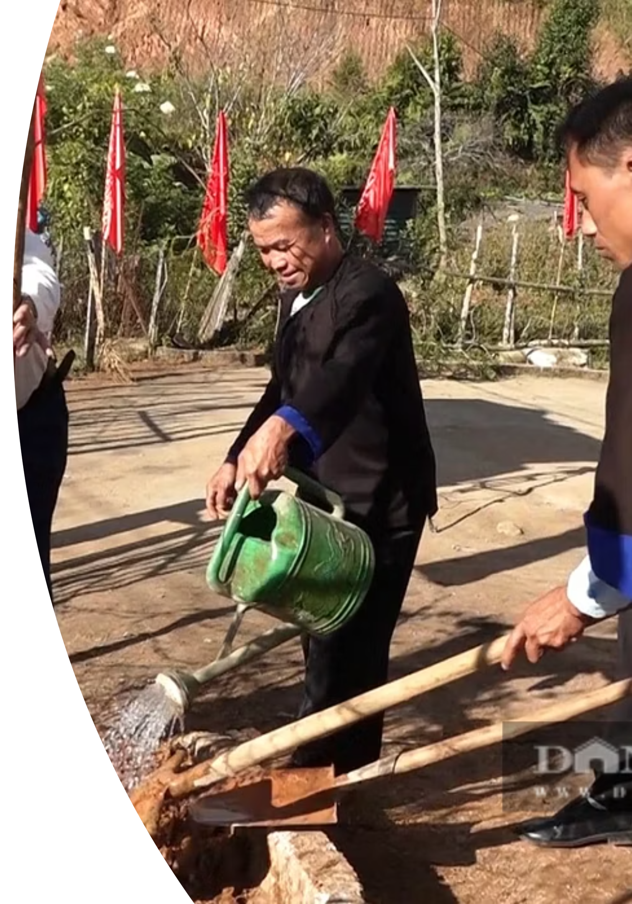
1.2. Nông Thôn Mới
Từ đầu năm đến nay, UBND tỉnh đã ban hành Quyết định công nhận 03 xã đạt chuẩn nông thôn mới (An Quang; Ân Hảo Tây; Vĩnh Hảo) ; 11 xã đạt chuẩn nông thôn mới nâng cao (Cát Nhơn; Hoài Châu; Hoài Mỹ; Nhơn Hạnh; Nhơn Mỹ; Mỹ Trinh; Cát Tài; Phước Lộc; Phước Hiệp; Nhơn Châu; Bình Nghi); 03 xã đạt chuẩn nông thôn mới kiểu mẫu (Nhơn Hải, Phước Hưng, Cát Minh) năm 2024
Đến nay:
94/113
35/94
4/94
Xã Đạt Chuẩn
Nông thôn mới
Xã Đạt Chuẩn
NTM Nâng Cao
Xã Đạt Chuẩn
NTM Kiểu Mẫu
Đạt tỷ lệ 83,1% xã được công nhận đạt chuẩn nông thôn mới.
Đạt tỷ lệ 37,2% xã đạt chuẩn nông thôn mới nâng cao.
Đạt tỷ lệ 4,26% xã công nhận đạt chuẩn nông thôn mới kiểu mẫu.

Slide 10
2. Công nghiệp – xây dựng
2.1. Công nghiệp
Chỉ số sản xuất công nghiệp (IIP) 6 tháng đầu năm 2025 ước tăng 9,03% so với cùng kỳ, trong đó công nghiệp chế biến, chế tạo tăng 8,83%; khai khoáng tăng 6,22%; sản xuất và phân phối điện, khí đốt, nước nóng, hơi nước và điều hòa không khí tăng 12,09%; cung cấp nước, quản lý và xử lý rác thải, nước thải tăng 8,71%. Theo kế hoạch, trong năm 2025 trên địa bàn tỉnh dự kiến có 55 dự án sản xuất công nghiệp đi vào hoạt động. Ước 6 tháng năm 2025 có 49 dự án với tổng vốn đầu tư 3.341 tỷ đồng đi vào hoạt động, trong đó có 04 dự án trọng điểm với tổng vốn đầu tư 2.135 tỷ đồng; so với cùng kỳ năm 2024 tăng 32 dự án và vốn đầu tư tăng 998 tỷ đồng
Chỉ số sản xuất công nghiệp tháng 6 và 6 tháng đầu năm 2025
 | Tháng 6 so với cùng kỳ | 6 tháng đầu so với cùng kỳ
TOÀN NGÀNH | 110,01 | 109,03
Phân theo ngành kinh tế
Khai khoáng | 114,80 | 106,22
Công nghiệp chế biến, chế tạo | 109,50 | 108,83
Sản xuất và phân phối điện, khí đốt, nước nóng, hơi nước và điều hòa không khí | 114,79 | 112,09
Cung cấp nước, quản lý và xử lý rác thải, nước thải | 113,37 | 108,71

Slide 11
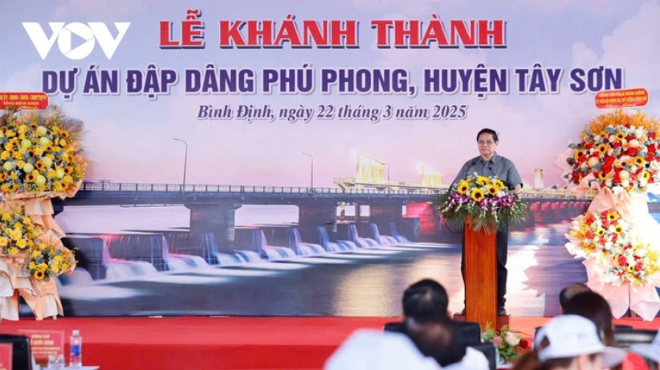
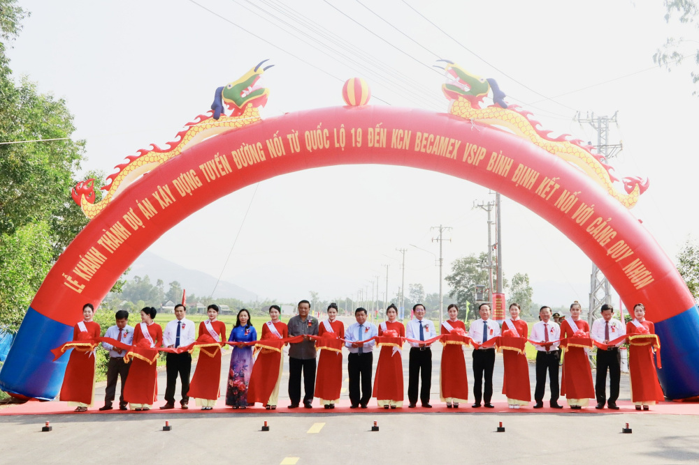
2. Công nghiệp – xây dựng
2.2. Xây dựng
Công tác quy hoạch, chỉnh trang đô thị, xây dựng nhà ở xã hội; quản lý chất lượng xây dựng công trình tiếp tục được quan tâm chỉ đạo Tỉnh đã khánh thành một số dự án đầu tư trọng điểm như: Tuyến đường kết nối từ QL 19 đến Khu Công nghiệp (KCN), Đô thị và Dịch vụ Becamex VSIP Bình Định; Đập dâng Phú Phong; Hệ thống tiêu thoát lũ sông Dinh… UBND tỉnh đã phê duyệt Dự án đầu tư xây dựng đường cất hạ cánh số 2 và các công trình đồng bộ tại khu bay Cảng hàng không Phù Cát Công tác chỉ đạo đầu tư xây dựng nhà ở xã hội tiếp tục được quan tâm, đảm bảo hoàn thành chỉ tiêu số lượng căn hộ nhà ở xã hội hoàn thành trong năm 2025 là 742 căn

Slide 12
3. Thương mại, dịch vụ, du lịch, tài chính
3.1. Thương mại, dịch vụ
Tình hình thị trường hàng hóa 6 tháng đầu năm duy trì ổn định, lưu thông thông suốt. Tổng mức bán lẻ và doanh thu dịch vụ xã hội 6 tháng đầu năm 2025 ước đạt 63.360 tỷ đồng, tăng 8,6% so với cùng kỳ, đạt 50,1% kế hoạch năm. Công tác đấu tranh ngăn chặn, đẩy lùi tội phạm buôn lậu, gian lận thương mại, hàng giả, xâm phạm quyền sở hữu trí tuệ trên địa bàn tỉnh tiếp tục được đẩy mạnh
Tổng mức bán lẻ hàng hóa và doanh thu dịch vụ tháng 6 và 6 tháng đầu năm 2025
 | Ước tháng 6 năm 2025 | So Cùng kỳ | 6 tháng năm 2025 | So Cùng kỳ
TỔNG SỐ (Triệu đồng) | 11.916.601,2 | 110,7 | 63.359.673,2 | 108,6
Thương nghiệp | 8.453.046,5 | 108,2 | 47.688.281,2 | 106,4
Khách sạn, nhà hàng | 2.220.639,0 | 116,9 | 9.729.281,9 | 117,0
Du lịch lữ hành | 139.397,0 | 112,0 | 504.978,6 | 118,2
Dịch vụ tiêu dùng khác | 1.103.518,7 | 118,7 | 5.437.131,5 | 113,3

Slide 13
3.2. Xuất, Nhập khẩu
Kim ngạch xuất khẩu 6 tháng đầu năm 2025 ước đạt 902 triệu USD, tăng 4,9% so với cùng kỳ và đạt 52,7% kế hoạch năm (1.710 triệu USD). Các sản phẩm chủ lực của tỉnh đều có kim ngạch xuất khẩu tăng so với cùng kỳ như: Hàng thủy sản ước tăng 22,9%; Hàng dệt, may ước tăng 15,6%; Sản phẩm gỗ ước tăng 5,0%; Gỗ ước tăng 3,6%... Kim ngạch nhập khẩu 6 tháng đầu năm ước đạt 246,6 triệu USD, tăng 20,2% so với cùng kỳ.
Notes:
Kim ngạch xuất khẩu dịch vụ năm 2022, ước đạt 12,9 tỷ USD, tăng 145,2% so với năm 2021;
Kim ngạch nhập khẩu dịch vụ ước đạt 25,5 tỷ USD, tăng 23,6%;
Nhập siêu dịch vụ là 12,6 tỷ USD (trong đó phí dịch vụ vận tải và bảo hiểm trong hàng hóa nhập khẩu là 9 tỷ USD).

Slide 14
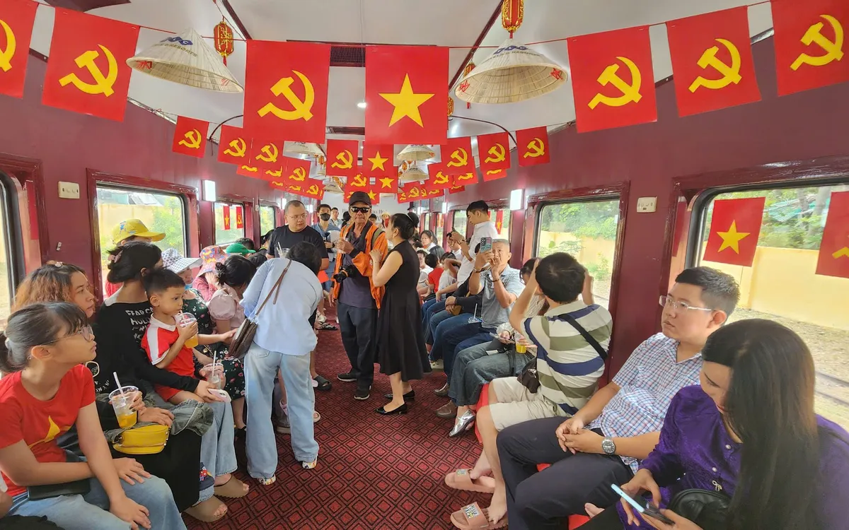
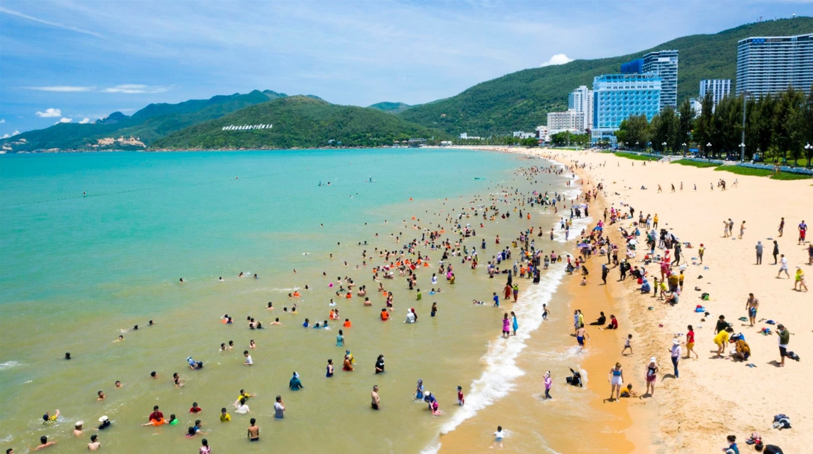
3.3. Du lịch
Tỉnh đã tổ chức nhiều Lễ hội, sự kiện nhằm thu hút du khách đến tỉnh như: Lễ hội Ẩm thực Bình Định lần thứ II năm 2025, Lễ hội Du lịch hè 2025, Giải chạy VnExpress Marathon 2025... Sản phẩm du lịch mới là chuyến tàu du lịch đường sắt mang tên “Về miền Đất Võ” triển khai từ ngày 01/6, nối Ga Quy Nhơn với Ga Diêu Trì với các dịch vụ nổi bật được kỳ vọng mang đến những trải nghiệm mới mẻ, hấp dẫn cho du khách khi đến Quy Nhơn, Bình Địnhịch của tỉnh 6 tháng đầu năm 2025, khách du lịch đạt trên 6,5 triệu lượt, tăng 13,5% so với cùng kỳ. Tổng thu từ khách du lịch trong 6 tháng đầu năm 2025 đạt 16.000 tỷ đồng, tăng 14,2% so với cùng kỳ.

Slide 15
3.4. Tài chính
Thu nội địa
(trừ tiền SDĐ, XSKT và lợi nhuận được chia)
3.4.1.Thu chi ngân sách tỉnh
4.045,5 tỷ đồng, đạt 48,1% dự toán
Tăng 22,3% so với cùng kỳ
Tổng thu ngân sách nhà nước
9.284 tỷ đồng, đạt 53,3% dự toán
Thu tiền sử dụng đất
Tăng 43,1% so với cùng kỳ
4.586,7 tỷ đồng, đạt 63,7% dự toán
Tăng 91,4% so với cùng kỳ
Thu Xuất nhập khẩu
222 tỷ đồng, đạt 23,4% dự toán
Bằng 59,5% so với cùng kỳ
Tổng chi NSNN: 10.489 tỷ đồng, đạt 43,9% dự toán; Tăng 25,6% so với cùng kỳ

Slide 16
Thu ngân sách các huyện, thị xã, thành phố
Đơn vị tính: Triệu đồng
TT | Huyện, thị xã, thành phố | Dự toán năm 2025 |  |  | Ước thực hiện 6 tháng |  |  | So sánh với dự toán 2025 (%)
 |  | Thu NSNN huyện, thị xã, thành phố | Trong đó |  | Thu NSNN huyện, thị xã, thành phố | Trong đó |  | Thu NSNN huyện, thị xã, thành phố | Trong đó
 |  |  | Tiền sử dụng đất huyện, thị xã, thành phố hưởng | Thu NSNN huyện, thị xã, thành phố trừ tiền sử dụng đất |  | Tiền sử dụng đất huyện, thị xã, thành phố hưởng | Thu NSNN huyện, thị xã, thành phố trừ tiền sử dụng đất |  | Tiền sử dụng đất huyện, thị xã, thành phố hưởng | Thu NSNN huyện, thị xã, thành phố trừ tiền sử dụng đất
A | B | 1 | 2 | 3 | 4 | 5 | 6 | 7 | 8 | 9
 | Tổng số | 7.465.260 | 3.200.000 | 4.265.260 | 4.824.570 | 2.157.800 | 2.666.770 | 64,6 | 67,4 | 62,5
1 | An Lão | 56.950 | 20.000 | 36.950 | 57.750 | 31.400 | 26.350 | 101,4 | 157,0 | 71,3
2 | Hoài Nhơn | 940.530 | 630.000 | 310.530 | 870.390 | 642.600 | 227.790 | 92,5 | 102,0 | 73,4
3 | Hoài Ân | 113.390 | 60.000 | 53.390 | 82.660 | 34.700 | 47.960 | 72,9 | 57,8 | 89,8
4 | Vĩnh Thạnh | 98.090 | 12.000 | 86.090 | 65.760 | 13.600 | 52.160 | 67,0 | 113,3 | 60,6
5 | Quy Nhơn | 2.868.710 | 550.000 | 2.318.710 | 1.891.340 | 431.200 | 1.460.140 | 65,9 | 78,4 | 63,0
6 | Phù Mỹ | 548.230 | 300.000 | 248.230 | 342.300 | 216.300 | 126.000 | 62,4 | 72,1 | 50,8
7 | An Nhơn | 1.062.560 | 650.000 | 412.560 | 632.130 | 380.700 | 251.430 | 59,5 | 58,6 | 60,9
8 | Tuy Phước | 664.860 | 400.000 | 264.860 | 351.200 | 203.600 | 147.600 | 52,8 | 50,9 | 55,7
9 | Phù Cát | 572.100 | 350.000 | 222.100 | 286.700 | 123.200 | 163.500 | 50,1 | 35,2 | 73,6
10 | Tây Sơn | 357.660 | 220.000 | 137.660 | 176.030 | 71.900 | 104.130 | 49,2 | 32,7 | 75,6
11 | Vân Canh | 182.180 | 8.000 | 174.180 | 68.310 | 8.600 | 59.710 | 37,5 | 107,5 | 34,3

Slide 17
4. Đầu tư công
Công tác chỉ đạo, điều hành giải ngân vốn đầu tư công được thực hiện chặt chẽ, linh hoạt Giá trị giải ngân vốn đầu tư công do tỉnh quản lý 6 tháng đầu năm ước đạt 4.514 tỷ đồng. So với kế hoạch Thủ tướng Chính phủ giao (8.412,5 tỷ đồng), tỷ lệ giải ngân đạt 53,67%; so với Kế hoạch HĐND tỉnh giao (9.477,5 tỷ đồng), tỷ lệ giải ngân đạt 45,94%. Tỷ lệ giải ngân vốn đầu tư công của tỉnh trong thời gian qua luôn cao hơn mức bình quân của cả nước
TỶ LỆ GIẢI NGÂN 6 THÁNG ĐẦU NĂM 2025

Slide 18
4. Đầu tư công (tt): Tỷ lệ giải ngân các địa phương (tính đến ngày 18/6/2025)
Đơn vị tính: Triệu đồng
TT | Địa phương | Tổng kế hoạch 2025 | Tỉnh hỗ trợ theo dự án | KH 2025 được tỉnh phân cấp | Tổng giải ngân KH 2025 6 tháng | Giải ngân vốn Tỉnh hỗ trợ theo dự án | Tổng giải ngân KH 2025 được phân cấp | Tỷ lệ giải ngân (%)
 | CẤP HUYỆN | 3.959.257 | 315.675 | 3.643.582 | 2.531.116 | 217.829 | 2.313.287 | 63,93
1 | UBND thị xã Hoài Nhơn | 710.146 | 55.395 | 654.751 | 608.820 | 54.161 | 554.659 | 85,73
2 | UBND TP Quy Nhơn | 629.756 | 33.357 | 596.399 | 471.396 | 20.064 | 451.332 | 74,85
3 | UBND thị xã An Nhơn | 692.081 | 18.987 | 673.094 | 490.355 | 17.528 | 472.827 | 70,85
4 | UBND huyện Hoài Ân | 118.408 | 18.108 | 100.300 | 82.691 | 12.867 | 69.824 | 69,84
5 | UBND huyện Phù Mỹ | 395.057 | 45.487 | 349.570 | 253.267 | 20.902 | 232.365 | 64,11
6 | UBND huyện Phù Cát | 431.561 | 59.293 | 372.268 | 256.327 | 40.910 | 215.417 | 59,40
7 | UBND huyện Vĩnh Thạnh | 83.628 | 28.494 | 55.134 | 41.294 | 16.134 | 25.160 | 49,38
8 | UBND huyện Tuy Phước | 434.205 | 6.667 | 427.538 | 164.084 | 3.998 | 160.086 | 37,79
9 | UBND huyện Tây Sơn | 299.594 | 33.071 | 266.523 | 112.816 | 28.071 | 84.745 | 37,66
10 | UBND huyện An Lão | 110.620 | 12.816 | 97.805 | 34.458 | 1.397 | 33.061 | 31,15
11 | UBND huyện Vân Canh | 54.201 | 4.000 | 50.201 | 15.608 | 1.797 | 13.811 | 28,80

Slide 19
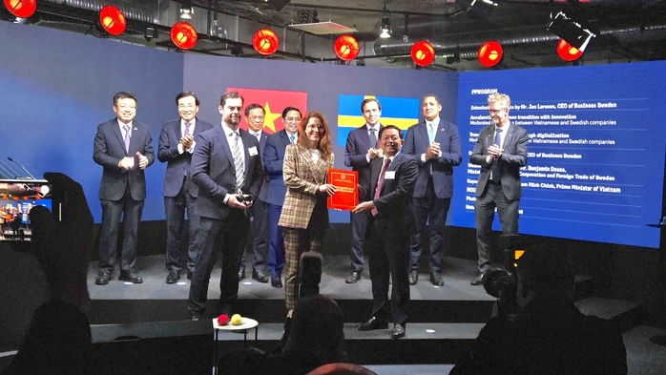
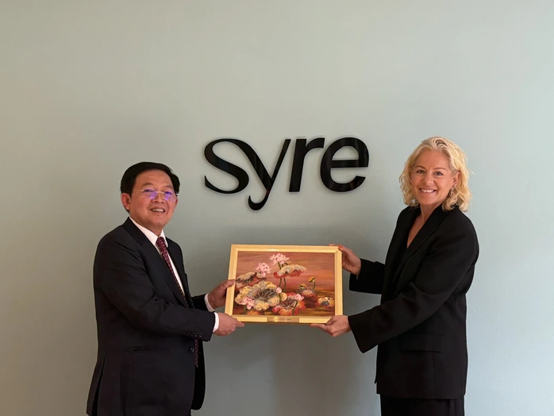
5. Thu hút đầu tư
Công tác xúc tiến, thu hút đầu tư tiếp tục được đẩy mạnh. Lũy kế từ đầu năm đến ngày 15/6/2025, toàn tỉnh thu hút 58 dự án đầu tư với tổng vốn đăng ký đầu tư là 43.085,3 tỷ đồng, tăng 141,6% về số dự án thu hút đầu tư mới so với cùng kỳ năm 2024. + Về đầu tư nước ngoài (FDI): Có 08 dự án FDI với tổng vốn đầu tư 26.910,6 tỷ đồng (tương đương 1,08 tỷ USD) + Về đầu tư trong nước: Có 50 dự án đầu tư trong nước có tổng vốn đăng ký 16.174,7 tỷ đồng Một số dự án lớn đã thu hút thời gian qua như: Dự án Tổ hợp sản xuất tái chế vải Polyester của Tập đoàn Syre với tổng vốn đầu tư 1 tỷ USD, dự án Đầu tư xây dựng và kinh doanh kết cấu hạ tầng KCN Phù Mỹ - Giai đoạn 1 với tổng vốn 4.569,4 tỷ đồng; dự án Đầu tư mở rộng nhà máy thép Hoa Sen Nhơn Hội - Bình Định với tổng vốn 2.333 tỷ đồng;...

Slide 20
6. Tài nguyên - Môi trường
Các địa phương tiếp tục tăng cường công tác quản lý tài nguyên khoáng sản (đất, đá, cát…), kiểm tra, kịp thời xử lý nghiêm các trường hợp khai thác đất, đá, cát… trái phép hoặc không đúng quy định gây lãng phí tài nguyên, thất thu ngân sách, ô nhiễm môi trường. Tổ chức kiểm tra các khu vực đề nghị đóng cửa mỏ các mỏ vật liệu phục vụ thi công các công trình vốn ngân sách tỉnh và dự án xây dựng đường bộ cao tốc Bắc - Nam; khu vực đăng ký khai thác đá làm vật liệu xây dựng trong phạm vi công trình xây dựng đường bộ cao tốc Bắc - Nam.

Slide 21
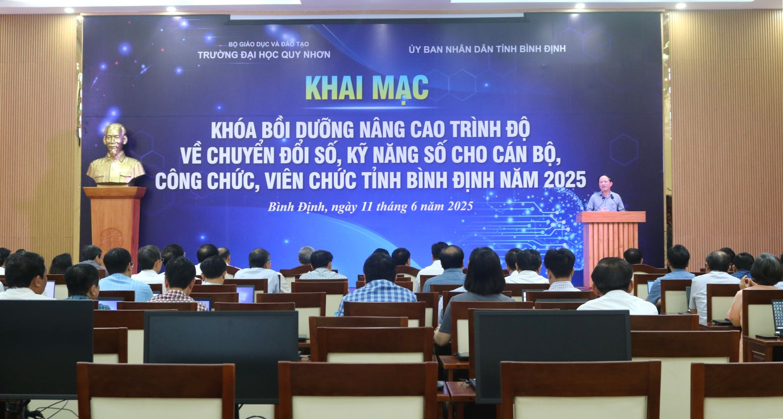
7. Văn hóa – xã hội
Ngành Giáo dục và Đào tạo đã hoàn thành các hoạt động chuyên môn để kết thúc năm học 2024 - 2025. Công tác chuẩn bị tổ chức Kỳ thi tuyển sinh vào lớp 10 THPT năm học 2025 - 2026 và Kỳ thi tốt nghiệp THPT năm 2025 đang được chuẩn bị khẩn trương, nghiêm túc, đúng tiến độ.
Ngành Y tế: Công tác phòng, chống dịch bệnh luôn được tập trung triển khai kịp thời, hiệu quả.
Về công tác xóa nhà tạm nhà dột nát: Hoàn thành việc xây dựng, sửa chữa, nâng cấp nhà ở cho 4.411 hộ, đạt 100% kế hoạch đề ra, vượt tiến độ 7 tháng so với chỉ đạo của Thủ tướng Chính phủ.
Về Khoa học Công nghệ: Đã tập trung xây dựng và triển khai Kế hoạch thực hiện Nghị quyết số 57-NQ/TW ngày 22/12/2024 của Bộ Chính trị về đột phá phát triển khoa học, công nghệ, đổi mới sáng tạo và chuyển đổi số quốc gia
UBND tỉnh đã tổ chức khóa bồi dưỡng nâng cao trình độ về chuyển đổi số, kỹ năng số cho cán bộ, công chức, viên chức tỉnh Bình Định năm 2025

Slide 22
8. Công tác Nội chính
Đã thực hiện sắp xếp đơn vị hành chính và xây dựng mô hình tổ chức chính quyền địa phương 02 cấp; xây dựng Đề án sắp xếp tỉnh Gia Lai với tỉnh Bình Định, Đề án sắp xếp đơn vị hành chính cấp xã của tỉnh Bình Định năm 2025. Công tác tiếp dân và xử lý đơn thư khiếu nại, tố cáo được thực hiện thường xuyên, giải quyết kịp thời. Tình hình an ninh chính trị và trật tự an toàn xã hội cơ bản ổn định.

Slide 23
III – KHÓ KHĂN, TỒN TẠI, HẠN CHẾ:
Sản xuất nông nghiệp còn phân tán, thiếu sản phẩm chủ lực đáp ứng yêu cầu sản xuất hàng hóa và xuất khẩu. Một số Cụm công nghiệp có hạ tầng kỹ thuật chưa hoàn chỉnh, tiến độ thực hiện còn chậm, thiếu đồng bộ; chưa sẵn sàng đáp ứng thu hút đầu tư sản xuất ở từng địa phương, từng Cụm công nghiệp cụ thể, nhất là các Cụm công nghiệp do các địa phương làm chủ đầu tư. Việc chuẩn bị thủ tục đầu tư các dự án trọng điểm của tỉnh bị chậm tiến độ do gặp phải một số vướng mắc các quy hoạch khoáng sản, quy hoạch lâm nghiệp. Tình trạng lấn chiếm đất đai, xây dựng trái phép, ô nhiễm môi trường tại một số cụm, điểm công nghiệp... vẫn còn xảy ra ở một số địa phương nhưng chưa được xử lý dứt điểm. Sản phẩm du lịch vẫn còn đơn điệu, chất lượng chưa cao; thiếu các khu vui chơi, giải trí quy mô lớn, các trung tâm thương mại, mua sắm cao cấp nên chưa đáp ứng kịp nhu cầu ngày càng đa dạng của du khách

Slide 24
02
Phần
NHIỆM VỤ TRỌNG TÂM
6 THÁNG CUỐI NĂM 2025

Slide 25
I. KỊCH BẢN TĂNG TRƯỞNG GRDP NĂM 2025
STT | Ngành kinh tế | Kịch bản tăng trưởng GRDP năm 2025
 |  | Thực hiện Quý I | Ước Quý II | Ước 6 tháng | Kế hoạch 6 tháng cuối năm | Cả năm
 | Tốc độ tăng GRDP | 7,51 | 8,61 | 8,1 | 8,9 | 8,5
1 | Nông, lâm nghiệp và thuỷ sản | 3,43 | 3,24 | 3,3 | 3,4 | 3,4
2 | Công nghiệp và xây dựng | 10,96 | 11,77 | 11,4 | 11,7 | 11,6
a) | Công nghiệp | 10,70 | 11,91 | 11,3 | 11,9 | 11,6
b) | Xây dựng | 11,75 | 11,51 | 11,6 | 11,5 | 11,6
3 | Dịch vụ | 7,84 | 10,14 | 9,0 | 9,4 | 9,2
4 | Thuế sản phẩm trừ trợ cấp sản phẩm | 2,93 | 9,50 | 6,3 | 10,1 | 8,4

Slide 26
II. NHIỆM VỤ TRỌNG TÂM 6 THÁNG CUỐI NĂM
1
Tiếp tục chỉ đạo, điều hành các hoạt động kinh tế - xã hội theo Kế hoạch, kịch bản đã đề ra, phấn đấu tăng trưởng GRDP cả năm 2025 đạt từ 8,5 – 9% trở lên; thực hiện phân giao các chỉ tiêu kinh tế - xã hội chủ yếu và nhiệm vụ trọng cho 58 xã, phường mới trên địa bàn tỉnh
3
Tiếp tục triển khai sản xuất vụ Hè Thu năm 2025, tăng cường công tác quản lý nguồn nước để đảm bảo đủ nước phục vụ sản xuất và sinh hoạt; phòng chống cháy rừng trong tình hình nắng nóng, khô hạn...
4
Chủ động nắm bắt tình hình hoạt động; tháo gỡ khó khăn, vướng mắc để doanh nghiệp sản xuất, kinh doanh hiệu quả. Tiếp tục đẩy nhanh tiến độ chuẩn bị đầu tư đầu tư để khởi công các KCN trọng điểm mới, như: Khu Công nghiệp Hoài Mỹ, Khu Công nghiệp Phù Mỹ.
Tập trung quyết liệt thực hiện tinh gọn, sắp xếp tổ chức bộ máy, tổ chức lại đơn vị hành chính các cấp và xây dựng mô hình tổ chức chính quyền địa phương 02 cấp, bảo đảm đúng tiến độ theo chỉ đạo của Trung ương
2

Slide 27
II. NHIỆM VỤ TRỌNG TÂM 6 THÁNG CUỐI NĂM
5
Tăng cường giải ngân kế hoạch vốn đâu tư công 2025, đảm bảo giải ngân 100% kế hoạch vốn. Tập trung chuẩn bị, phấn đấu khởi công dự án đầu tư xây dựng đường cất hạ cánh số 2 và các công trình đồng bộ tại khu bay Cảng hàng không Phù Cát trong tháng 8 năm 2025 và 06 dự án trọng điểm của tỉnh dự kiến khởi công năm 2025
7
Tập trung tổ chức tốt các chương trình, sự kiện lớn diễn ra trong thời gian tới như Lễ hội du lịch Hè 2025, Lễ hội Tinh hoa Đại ngàn - Biển xanh hội tụ..., góp phần thu hút khách du lịch đến tỉnh
8
Tiếp tục thực hiện đầy đủ, hiệu quả các chính sách an sinh xã hội, phúc lợi xã hội, nhất là chính sách ưu đãi người có công, giảm nghèo... Tổ chức tốt kỳ thi tốt nghiệp THPT năm 2025 trên địa bàn tỉnh theo kế hoạch.
Tiếp tục tăng cường công tác quản lý thu, đôn đốc thu, chống thất thu, giảm nợ đọng thuế. Đảm bảo chi ngân sách theo đúng tiêu chuẩn, định mức, tiết kiệm, hiệu quả,
6

Slide 28
II. NHIỆM VỤ TRỌNG TÂM 6 THÁNG CUỐI NĂM
9
Tiếp tục thực hiện quyết liệt công tác cải cách thủ tục hành chính, cải thiện môi trường đầu tư kinh doanh; bãi bỏ các điều kiện kinh doanh không cần thiết
11
Tập trung giữ vững an ninh chính trị và trật tự an toàn xã hội; giải quyết dứt điểm các vụ khiếu nại
Thực hiện ứng dụng AI vào hoạt động của các cơ quan nhà nước theo đúng lộ trình; đẩy mạnh triển khai phong trào “Bình dân học vụ số”
10

Slide 29
Trân trọng cảm ơn!!!

